Slide 1
स्वामी रामानंद तीर्थ मराठवाडा विद्यापीठ, नांदेड
पदवी प्रथम वर्ष अभ्यासक्रम
नवीन शैक्षणिक धोरण 2020 अनुसार
प्रस्तुतकर्ती : डॉ अंजली जोशी
प्राध्यापक आणि विभाग प्रमुख
दयानंद कला महाविद्यालय, लातूर
M : 7350327166

Slide 2
बीए प्रथम वर्ष अभ्यासक्रमाचे स्वरूप
नवीन शैक्षणिक धोरण 2020 अनुसार
विषयांची निवड
एकूण अभ्यासावयाचे पेपर
प्रत्येक पेपरला असणारे क्रेडिट
आंतरविद्याशाखीय विषयाची निवड
परीक्षेचे स्वरूप

Slide 3
2020 पासून लागू झालेले शैक्षणिक धोरण
स्वामी रामानंद तीर्थ मराठवाडा विद्यापीठ नांदेड
बॅचलर ऑफ आर्ट्स
ठळक वैशिष्ट्ये
अंतरविद्याशाखीय अभ्यास
चॉईस बेस्ड क्रेडिट सिस्टीम(सीबीसीएस)
मेजर मायनर ची निवड
पाच वर्षाचा पूर्णवेळ अभ्यासक्रम
स्किल एन्हान्समेंट कोर्स
अबिलिटी एन्हन्समेंट कोर्स
भारतीय ज्ञान परंपरा

Slide 4
Faculty of humanities structure for 4 year multi disciplinary degree program with multiple entry and exit
यामध्ये,
कोणत्याही वर्षी विद्यार्थी बाहेर पडू शकतो.
एक वर्ष पूर्ण करून बाहेर पडल्यावर विद्यार्थ्याला प्रमाणपत्र कोर्स चे प्रमाणपत्र मिळते
दोन वर्षे पूर्ण केल्यावर डिप्लोमा पूर्ण होतो
तीन वर्षे पूर्ण केल्यानंतर डिग्री पूर्ण होते
चार वर्षे पूर्ण केल्यानंतर बीए विथ ओनर्स ही पदवी मिळते
पाच वर्षे पूर्ण झाल्यानंतर मास्टर्स ही डिग्री मिळते
ज्यांना संशोधन करावयाचे आहे त्यांना पुढे 2 ते 3 वर्षाचा कालावधी दिला जाणार आहे.
या काळात विद्यार्थ्यांना शैक्षणिक अभ्यासक्रमाबरोबरच कौशल्य विकास आणि क्षमता विकास कोर्सही पूर्ण करावे लागतील

Slide 5
Structure for 4 year degree program
Semester l
विद्यार्थ्याला तीन ऑप्शनल विषय निवडायचे आहेत.
विद्यापीठाने दिलेल्या विविध ग्रुप पैकी हे तीन विषय निवडायचे आहेत
एका ग्रुपमधून दोन विषय निवडता येणार नाहीत
प्रत्येक ऑप्शनल विषयाला दोन पेपर्स असतील
असे तीन ऑप्शनल विषयांचे सहा पेपर्स होतील

Slide 6
Structure for 4 year degree program
सातवा पेपर जेनेरिक इलेक्टिव्ह असेल
DSC : डिसिप्लिन स्पेसिफिक कोर म्हणजे मानव्य विज्ञान शाखेतील विषय सोडून इतर शाखेतील विषय विद्यार्थ्याला निवडावा लागेल. उदाहरणार्थ रसायनशास्त्र कम्प्युटर सायन्स टॅक्सेशन लॉ ई.
पुढचा पेपर वोकेशनल आणि स्किल एन्व्हांसमेंट कोर्स असेल. उदाहरणार्थ समाजशास्त्र विषयात पर्सनॅलिटी डेव्हलपमेंट हा विषय SEC साठी देण्यात आला आहे.
त्यानंतरचा पेपर अबिलिटी एन्व्हांसमेंट कोर्स/ व्हॅल्यू एज्युकेशन कोर्स/भारतीय ज्ञान परंपरा यापैकी असेल.
पुढच्या टेबल मध्ये याची माहिती मिळेल

Slide 7
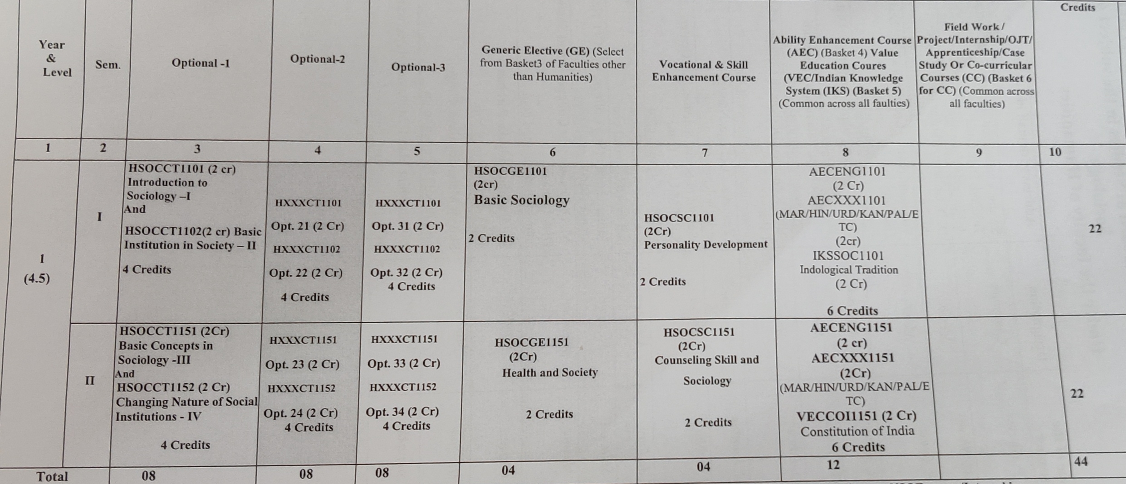

Slide 8
Major and minor
द्वितीय वर्षात गेल्यानंतर विद्यार्थी एका मेजर विषयाची निवड करेल
प्रथम वर्षामध्ये ही निवड त्याला करायची नसली तरी मेजर विषयाचा विचार त्यांनी प्रथम वर्षातच करायला हवा
विद्यार्थी जो विषय मेजर म्हणून निवड करेल त्याच विषयात त्याला पदवी मिळेल.
प्रथम वर्षामध्ये क्रेडिट आणि अभ्यासक्रम मेजर आणि मायनर साठी सारखे असतील, परंतु द्वितीय वर्षामध्ये ते बदलतील
मेजर विषयाला सोडून जेनेरिक किंवा ओपन इलेक्ट्रिक पेपर कंपल्सरी निवडावा लागेल
वोकेशनल किंवा कौशल्य विकास अभ्यासक्रम हे मेजर विषयाशी निगडित असतील
IKS म्हणजे भारतीय ज्ञानपरंपरा आणि कोकरिक्युलर कोर्स तसेच व्हॅल्यू एज्युकेशन कोर्स यांचे अभ्यासक्रम विद्यापीठ तयार करेल.

Slide 9
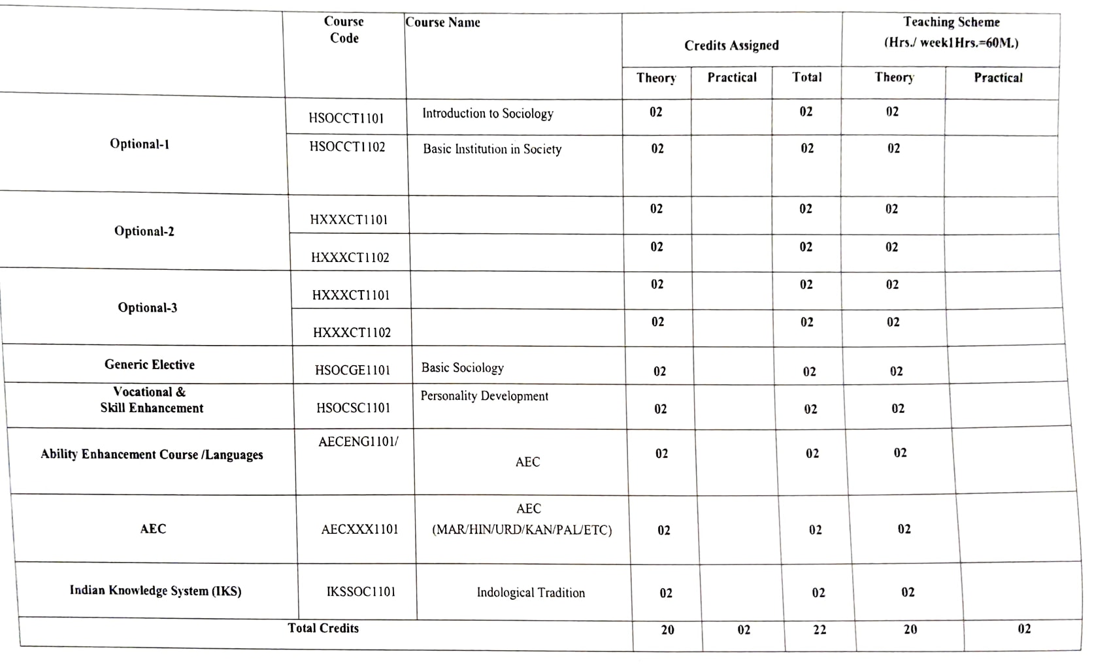
Faculty of humanities major in sociology
प्रथम सत्र: एकूण क्रेडिट 2. गुण 50
द्वितीय सत्र: एकूण क्रेडिट 2. गुण 50

Slide 10
Course assessment
परीक्षा पद्धती
CA म्हणजे कंटिन्यूअस असेसमेंट पद्धती
दोन क्लास टेस्ट प्रत्येकी दहा गुणांच्या असतील
एक असाइनमेंट असेल जी इंटरेस्टिंग, इनोव्हेटिव्ह आणि विद्यार्थी केंद्रित असेल
यामध्ये
Class Test l : 10 marks
Class Test l l : 10 marks
Assignment l : 10 marks
Total : 30 Marks
30 गुण 10 मार्क मध्ये परिवर्तित केले जातील.
म्हणजे अंतर्गत गुणांची परीक्षा 10 मार्कांची असेल

Slide 11
सत्र अखेर परीक्षा end same exam ( ese)
प्रत्येक सत्राच्या शेवटी एकूण 40 गुणांची परीक्षा असेल.
(optional, generic elective, vocational skill course, skill enhancement course)
यामध्ये पहिला प्रश्न कंपल्सरी असेल.
टिपा लिहा. एकूण गुण 10.
प्रश्न क्रमांक दोन तीन आणि चार डिस्क्रिप्टिव्ह उत्तरे लिहा. प्रत्येकी 10 गुण एकूण 30 गुण
एकूण 40 गुणांमध्ये अंतर्गत गुण दहा मिसळले जातील.
सत्र अखेरची परीक्षा दोन क्रेडिटची होईल.

